Slide 1
ПОЛЕТ
НАСЕКОМЫХ

Slide 2
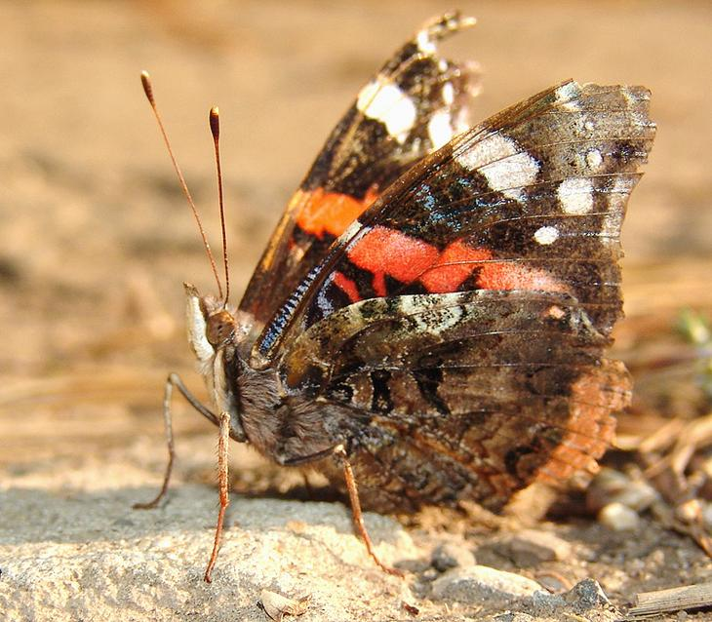
НАСЕКОМЫЕ
ДАЛЬНОСТЬ ПОЛЕТА
БАБОЧКА АДМИРАЛ
Преодолевают гигантские расстояния и находятся в воздухе в течение многих часов.

Slide 3
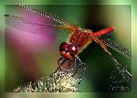
НАСЕКОМЫЕ
СКОРОСТЬ ПОЛЕТА
СТРЕКОЗА-ДОЗОРЩИК
Скорость достигает 144 км/час.

Slide 4
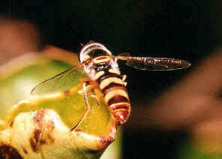
НАСЕКОМЫЕ
МАНЕВРЕННОСТЬ ПОЛЕТА
МУХИ ИЗ СЕМЕЙСТВА СИРФИД
Подолгу зависают в воздухе, а потом быстро снижаются и мягко вертикально снижаются.

Slide 5
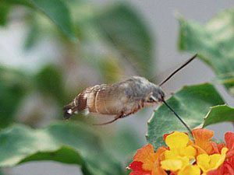
НАСЕКОМЫЕ
МАНЕВРЕННОСТЬ ПОЛЕТА
БАБОЧКА ЯЗЫКАН
Останавливается на лету перед цветком, чтобы собрать нектар.

Slide 6
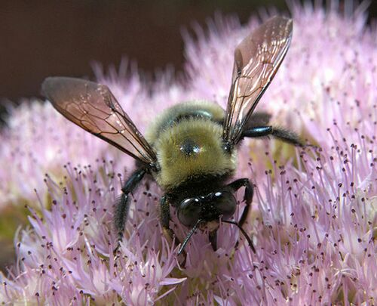
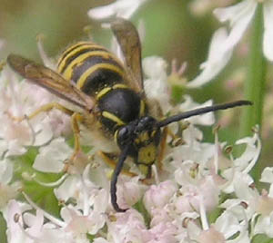
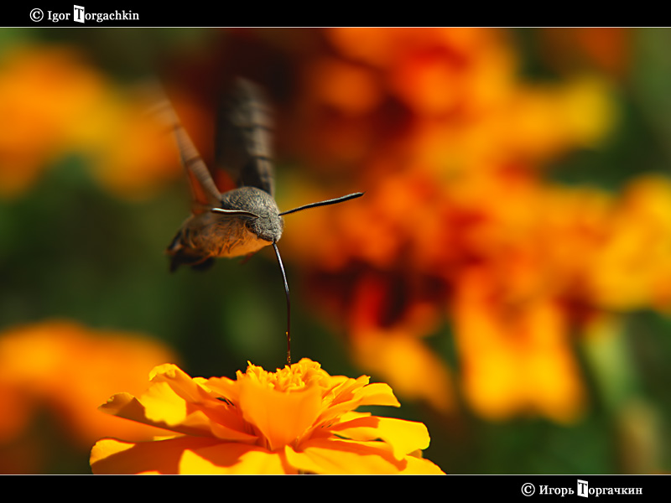
НАСЕКОМЫЕ
МАНЕВРЕННОСТЬ ПОЛЕТА
БАБОЧКА
БРАЖНИК
СТРЕКОЗА
ОСА
ПЧЕЛА
Могут передвигаться по воздуху не только вперед, но и назад, вправо, влево, вверх и вниз.

Slide 7
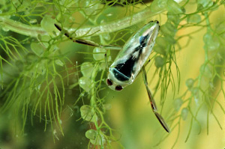
НАСЕКОМЫЕ
МАНЕВРЕННОСТЬ ПОЛЕТА
ВОДЯНОЙ КЛОП ГЛАДЫШ
С точки зрения техники – это лодка, способная при необходимости выдвигать крылья и превращаться в самолет.

Slide 8
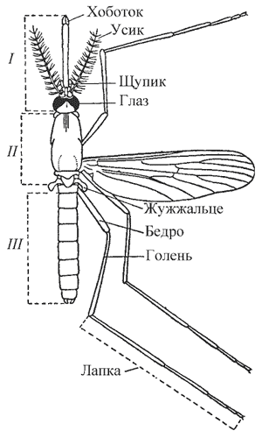
РАСКРЫТЫЕ
ЗАГАДКИ ПРИРОДЫ
ЖУЖЖАЛЬЦА НАСЕКОМЫХ
Недоразвитые задние крылья, колеблющиеся в определенной плоскости служат насекомому органом, определяющим отклонение от положения равновесия.

Slide 9
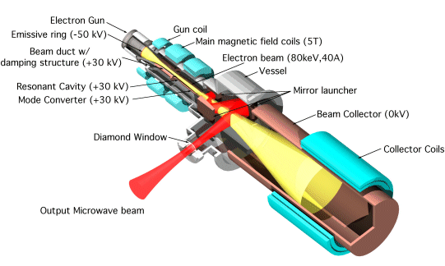
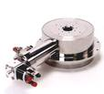
РАСКРЫТЫЕ
ЗАГАДКИ ПРИРОДЫ
ГИРОТРОН
Применяется в скоростных самолетах и ракетах для обнаружения углового отклонения и обеспечения стабилизации полета.

Slide 10
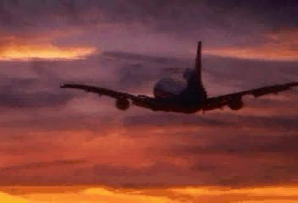
ЧЕМУ МОГУТ НАУЧИТЬ БАБОЧКИ И ПЧЕЛЫ
Приступили к созданию реактивного истребителя с такими крыльями, которые смогут самостоятельно сгибаться и принимать в полете нужную для маневра форму. Они будут легкими, что уменьшит расход топлива.

